Slide 1
MÓDULO DE BIOMECÁNICA: FUNDAMENTOS DE LA BIOMECÁNICA APLICADA AL SISTEMA LOCOMOTOR
Unidad Didáctica C: SEÑALES FISIOLÓGICAS Y PARÁMETROS MORFOMÉTRICOS

Slide 2
Relevancia diagnóstica y terapéutica de los parámetros morfométricos
Los parámetros morfométricos y antropométricos son una serie de medidas cuantitativas del tejido muscular, óseo y adiposo que se utilizan para evaluar la composición del cuerpo. Los elementos centrales de la antropometría son la altura, el peso, el índice de masa corporal (IMC), la circunferencia del cuerpo (cintura, cadera y extremidades) y el grosor de los pliegues cutáneos.
Estas medidas son importantes porque representan criterios de diagnóstico para la obesidad, lo que aumenta significativamente el riesgo de enfermedades como enfermedades cardiovasculares, hipertensión, diabetes mellitus y muchas más. Tiene mayor utilidad como medida del estado nutricional en niños y mujeres embarazadas. Además, las mediciones antropométricas se pueden utilizar como base para la aptitud física y para medir el progreso de la aptitud.

Slide 3
Relevancia diagnóstica y terapéutica de los parámetros morfométricos
Las mediciones antropométricas son el método más básico para evaluar la composición corporal. Las medidas antropométricas describen la masa corporal, el tamaño, la forma y el nivel de gordura. Debido a que el tamaño corporal cambia con el aumento de peso, la antropometría le da al investigador o al médico una evaluación adecuada de la adiposidad general de un individuo.
El peso corporal es la medida de obesidad más utilizada. En general, las personas con un peso corporal elevado suelen tener una mayor cantidad de grasa corporal. Hay una variedad de básculas disponibles para medir el peso, y estas deben calibrarse con regularidad para realizar evaluaciones precisas del peso. Los cambios de peso corresponden a cambios en el agua corporal, la grasa y / o el tejido magro. El peso también cambia con la edad en los niños a medida que crecen y en los adultos a medida que acumulan grasa.

Slide 4
Relevancia diagnóstica y terapéutica de los parámetros morfométricos
El índice de masa corporal (IMC) es un índice descriptivo del hábito corporal que abarca tanto a las personas delgadas como a los obesas y se expresa como el peso dividido por la estatura al cuadrado (kg / m2). Una ventaja significativa del IMC es la disponibilidad de datos de referencia nacionales extensos y sus relaciones establecidas con los niveles de grasa corporal, morbilidad y mortalidad en adultos. El IMC es particularmente útil para monitorear el tratamiento de la obesidad, con un cambio de peso de alrededor de 3,5 kg. necesario para producir un cambio de unidad en el IMC. En los adultos, los niveles de IMC por encima de 25 se asocian con un mayor riesgo de morbilidad y mortalidad, y los niveles de IMC de 30 o más indican obesidad. En los niños, el IMC no es un índice sencillo debido al crecimiento.
Se advierte el uso de IMC en atletas y personas con ciertas afecciones médicas (por ejemplo, sarcopenia) donde el peso corporal puede verse alterado significativamente al cambiar las proporciones de masa muscular y grasa.

Slide 5
Relevancia diagnóstica y terapéutica de los parámetros morfométricos
Circunferencia abdominal: la obesidad se asocia comúnmente con una mayor cantidad de grasa intraabdominal. Un patrón de grasa centralizado se asocia con el depósito de tejido adiposo abdominal tanto intraabdominal como subcutáneo.
La relación entre la circunferencia abdominal (a menudo denominada incorrectamente como circunferencia de la "cintura") y la circunferencia de la cadera es un índice rudimentario para describir la distribución del tejido adiposo o el patrón de grasa. Las proporciones abdomen-cadera superiores a 0,85 representan una distribución centralizada de la grasa. La mayoría de los hombres con una proporción superior a 1,0 y las mujeres con una proporción superior a 0,85 tienen un mayor riesgo de padecer enfermedades cardiovasculares, diabetes y cánceres.

Slide 6
Relevancia diagnóstica y terapéutica de los parámetros morfométricos
Análisis de impedancia bioeléctrica es un método de medición biomédica para evaluar las medidas antropométricas. El análisis de la composición corporal por impedancia bioeléctrica produce estimaciones de agua corporal total (TBW), masa libre de grasa (FFM) y masa grasa midiendo la resistencia del cuerpo como conductor a una corriente eléctrica alterna muy pequeña.
Los analizadores de impedancia bioeléctrica no miden ninguna cantidad biológica ni describen ningún modelo biofísico relacionado con la obesidad. Los analizadores de impedancia bioeléctrica utilizan fórmulas matemáticas para describir asociaciones estadísticas basadas en relaciones biológicas para una población específica y, como tales, las ecuaciones son útiles solo para sujetos que se asemejan mucho a la población de referencia en tamaño y forma corporal. BIA se ha aplicado a personas con sobrepeso u obesidad y también a personas con peso normal.

Slide 7
Los signos fisiológicos como forma básica no invasiva de evaluar el estado del paciente en sistemas de adquisición de bioseñales multimodales, modernos y eficaces
Los signos vitales son los parámetros que se obtienen como efecto de la medición de diversas señales fisiológicas, con el fin de evaluar las funciones corporales más básicas, lo que es importante de forma no invasiva.
Electrocardiografía - ECG,
Electromiografía - EMG,
Electroencefalografía - EEG,
Electrooculografía - EOG,
Respuesta de piel galvánica - GSR,
Onda de pulso - PW,
Temperatura corporal - BT,
Presión arterial - PA,
Frecuencia respiratoria - RR y otros.

Slide 8
Los signos fisiológicos como forma básica no invasiva de evaluar el estado del paciente en sistemas de adquisición de bioseñales multimodales, modernos y eficaces
El análisis de señales fisiológicas se utiliza ampliamente para el desarrollo de herramientas de apoyo al diagnóstico en medicina. El uso de múltiples señales o medidas fisiológicas mediante técnicas de fusión de datos comúnmente conocidas como fusión multimodal ha demostrado su capacidad para mejorar la precisión de los sistemas de atención diagnóstica.

Slide 9
Clasificación de señales fisiológicad
Bioeléctricas
Bioacústicas
Bioópticas
Biomecánicas
Bioimpedancia
Bioquímicas
Los signos fisiológicos como forma básica no invasiva de evaluar el estado del paciente en sistemas de adquisición de bioseñales multimodales, modernos y eficaces
La clasificación de las señales fisiológicas, que pueden integrarse en sistemas de medición multimodales, se presenta en el diagrama de árbol.

Slide 10
Bioeléctricas
Electromiografía
Electrooculograma
Electrocorticografía
Electrocardiograma
Electroencefalograma
Bioacústicas
Mapa fonocardiográfico
Discurso
Bioópticas
Fotopletiplasmográficas

Slide 11
Biomecánicas
Presión sanguínea
Presión intracraneal
BM
SV
Bioimpedancia
Respuesta de piel galvánica
Bioquímicas
BG

Slide 12
Signos fisiológicos: integración de alta tecnología de grabaciones de bioseñales multimodales en redes de sensores corporales implementadas en dispositivos portátiles "inteligentes
Todos los signos biológicos mencionados se pueden registrar utilizando sistemas de adquisición de datos multimodales y multicanal y sistemas de procesamiento y análisis adicionales, para obtener parámetros e indicadores que permitan estimar un valor múltiple ponderado y acumulativo.
Indicador de características del estado del paciente para evaluar su homeostasis o bienestar.
Ejemplos de equipos portátiles: relojes inteligentes y teléfonos móviles modernos.

Slide 13
Signos fisiológicos: integración de alta tecnología de grabaciones de bioseñales multimodales en redes de sensores corporales implementadas en dispositivos portátiles "inteligentes
La homeostasis se refiere a condiciones de funcionamiento estables en el entorno interno (en la sangre y el líquido intersticial). Así es como el cuerpo humano mantiene un entorno interno bastante constante a pesar de las condiciones externas cambiantes.
Es provocada por actividades coordinadas de células, tejidos, órganos y sistemas de órganos.
Todas las mediciones de bioseñales mencionadas son comúnmente accesibles, no costosas y relativamente fáciles de usar y no requieren ningún equipo complejo.

Slide 14
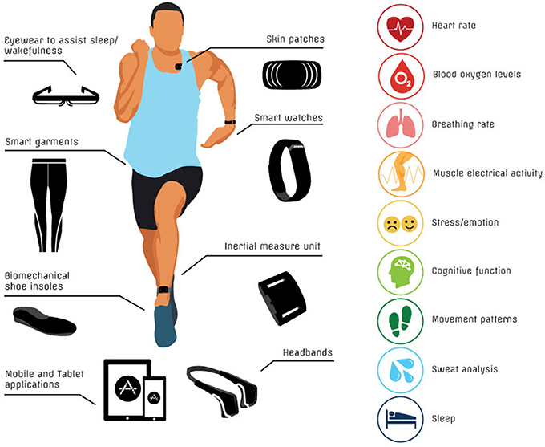
Monitoreo de signos fisiológicos mediante modernas redes de sensores portátiles
La tecnología de detección portátil es una categoría de dispositivos tecnológicos que usan los sujetos que permiten un monitoreo fisiológico continuo con una intervención manual reducida y a bajo costo.
Los sensores portátiles relacionados con la cuantificación del movimiento permiten cambiar la evaluación clínica de la disfunción motora de los métodos subjetivos actuales aplicados en algunas escalas de calificación a medidas cuantificables y precisas y para proporcionar medidas cuantificadas a largo plazo que monitorean la condición del paciente y la progresión motora general.

Slide 15
Conclusiones
Tanto los signos morfométricos y antropométricos como los fisiológicos, registrados de forma no invasiva mediante sistemas de registro de bioseñales multimodales, llevan información muy importante sobre el funcionamiento de los sistemas y órganos internos humanos.
Los conjuntos combinados de parámetros antropométricos y fisiológicos se utilizan cada vez más, tanto en las unidades de salud como en el uso diario para respaldar el diagnóstico, el tratamiento y, lo que es importante también, el estilo de vida "saludable" supervisado por redes de sensores corporales.

Slide 16
El apoyo de la Comisión Europea para la producción de esta publicación no constituye una aprobación del contenido, el cual refleja únicamente las opiniones de los autores, y la Comisión no se hace responsable del uso que pueda hacerse de la información contenida en la misma.

